Slide 1
統計データの可視化
matplotlibとGoogle Chartの比較

Slide 2
目次
目的・背景
可視化の具体例

Slide 3
目的・背景
統計データから世界情勢を理解するために、わかりやすい可視化の方法は何か？
いくつかのデータ可視化ツールの特徴を比較する

Slide 4
可視化の具体例
Pythonのmatplotlibのグラフ（折れ線、棒グラフ）
Google Chartのジオチャート、バブルチャート
使用する統計データ：
国別HIV/AIDSによる年間死亡者数
国別人口

Slide 5
折れ線グラフ、棒グラフ

Slide 6
ジオチャート
Google Map API

Slide 7
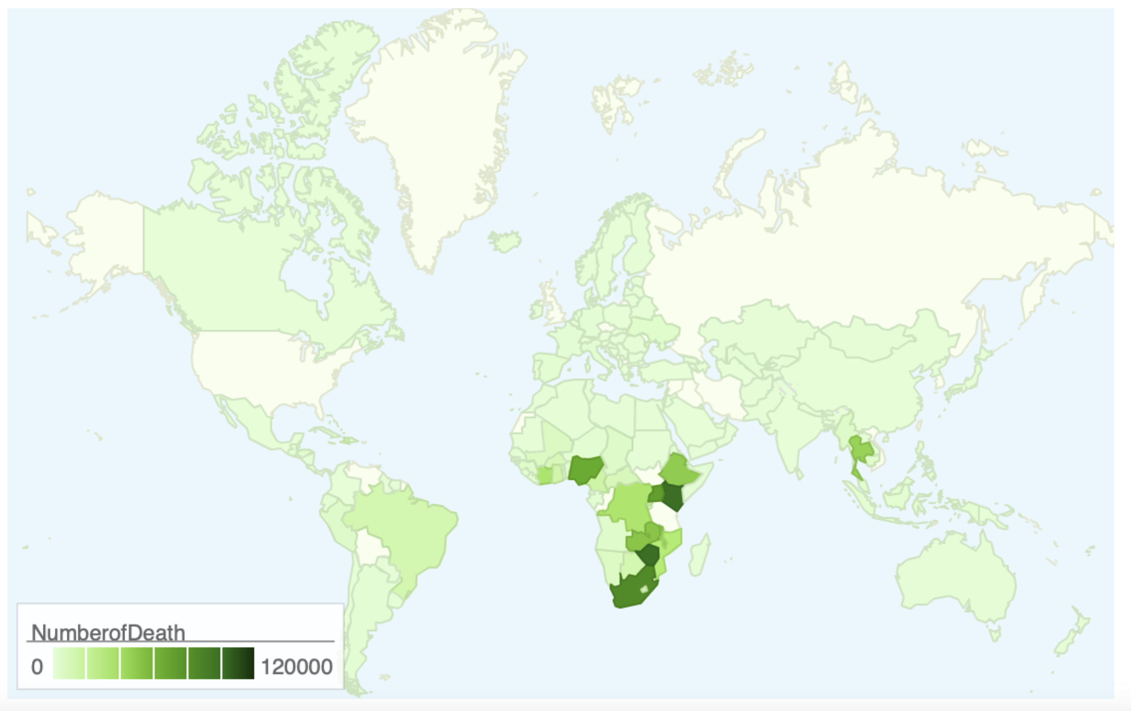
ジオチャート
図１ 2000年の国別HIV/AIDSによる死亡者数

Slide 8
結果
可視化の方法をそれぞれ比較

